Slide 1
Smart-Home-Lösungen mittels Sprachsteuerung und Raspberry Pi
Maximilian Hirte, Robin Warth

Slide 2
Vision
Funksteckdosen und Kamera
per Sprache steuern
eigene private Lösung frei erweiterbar
das Zuhause lebenswerter machen
Kostenersparnis gegenüber automatisierter Amazon-Lösung

Slide 3
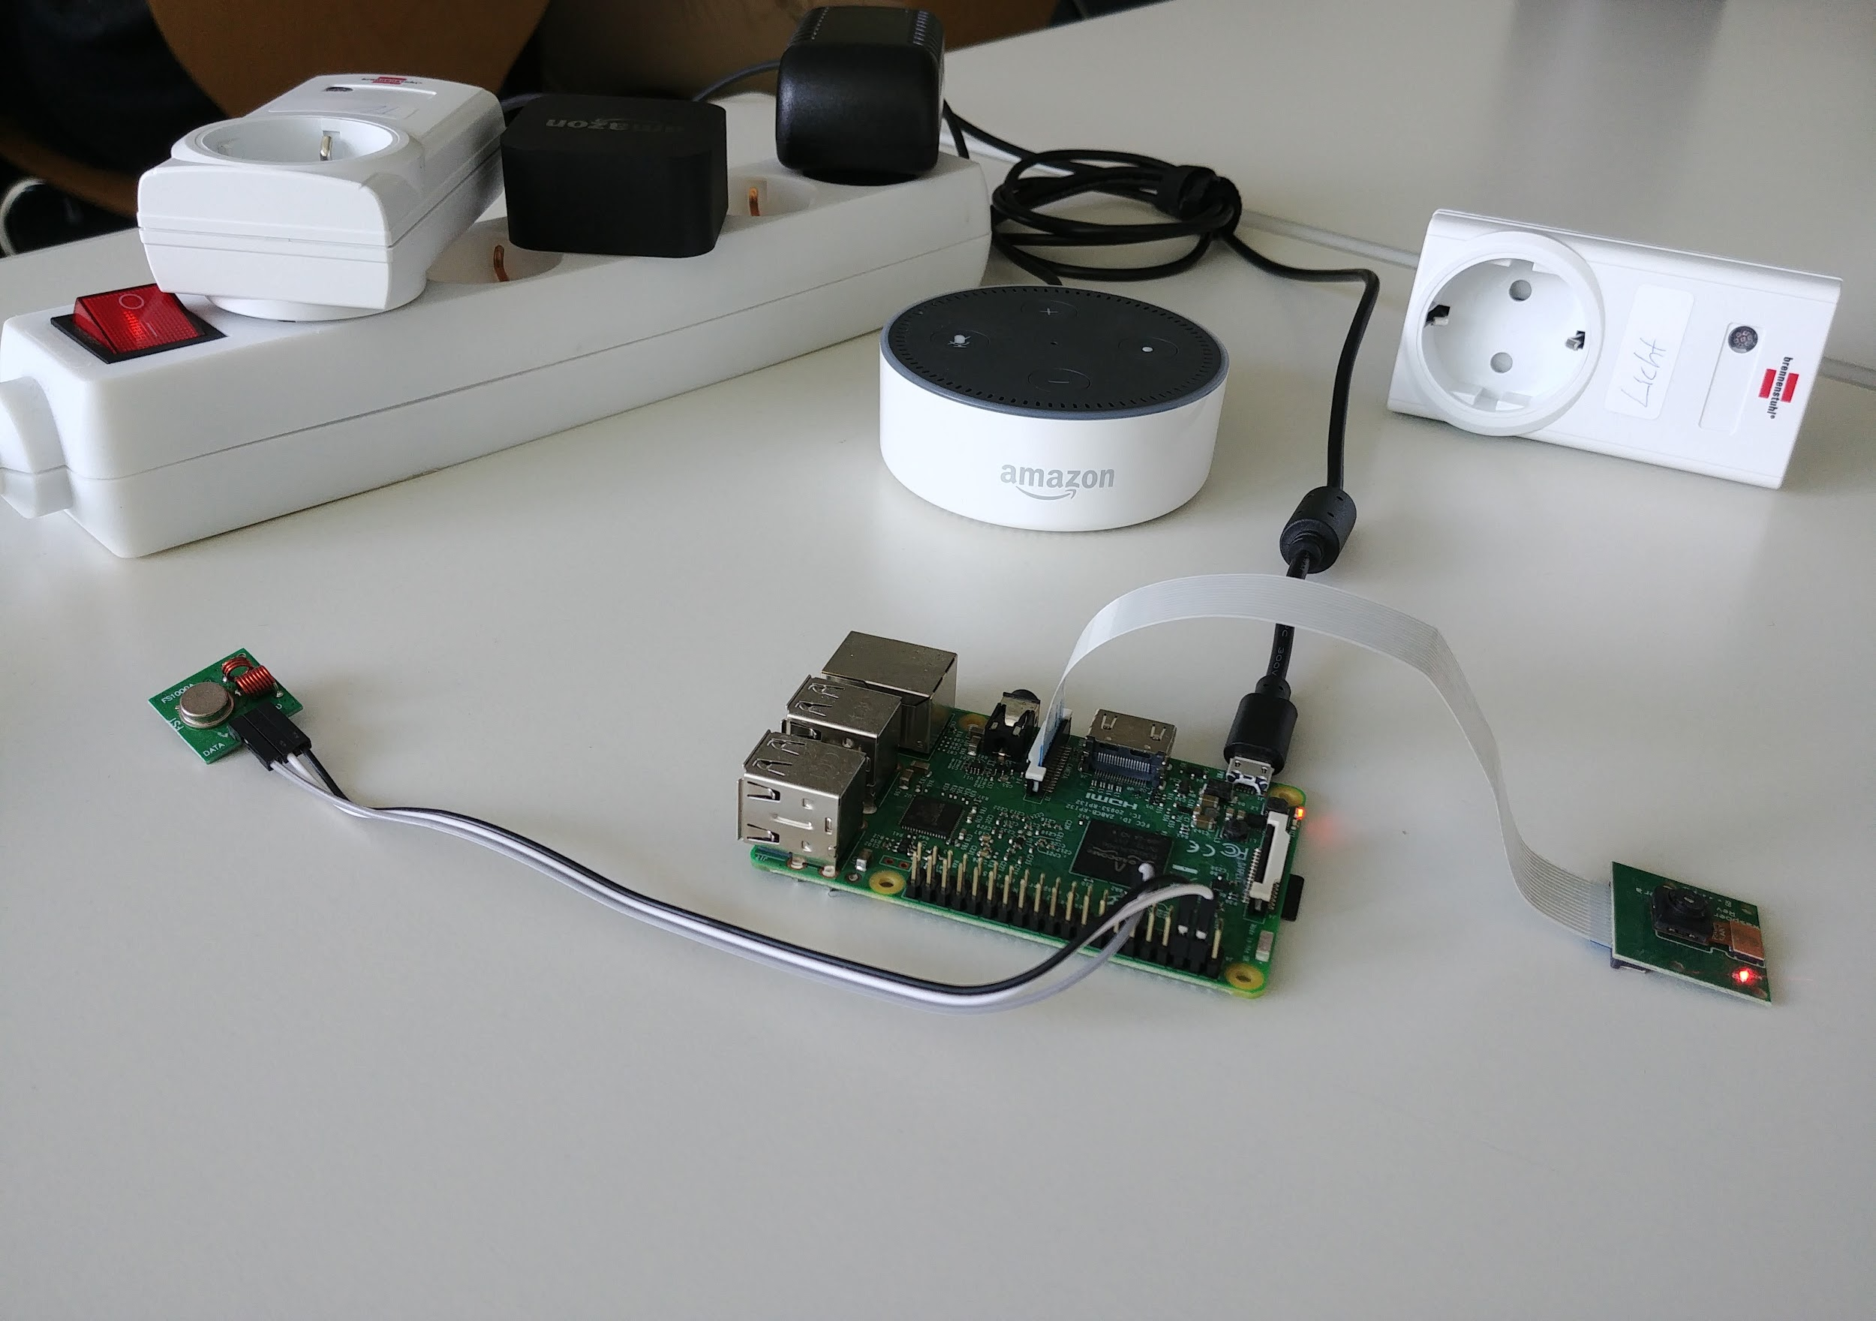
Aufbau
Haben wir alles dabei!

Slide 4
Architektur

Slide 5

Herangehensweise
Notes:
Bild Quelle: http://staging.inc-asean.com/editor-picks/trial-error-british-expat-teaching-young-people-embrace-failure/

Slide 6
Live-Demo
“Alexa, starte Live-Demo.”

Slide 7
ENDE
Danke für die Aufmerksamkeit!

